Slide 1
TRƯỜNG CAO ĐẲNG LÝ TỰ TRỌNG THÀNH PHỐ HỒ CHÍ MINH
NGÀNH KỸ THUẬT LÀM BÁNH
Môn học: TỔNG QUAN DU LỊCH VÀ KHÁCH SẠN
LỚP: 20T3-KLB1
HỌC KỲ 1 – NĂM HỌC 2020_2021
GIẢNG VIÊN: PHẠM THỊ THANH THÚY

Slide 2
Môn học: TỔNG QUAN DU LỊCH VÀ KHÁCH SẠN
Chương 3: TỔ CHỨC KINH DOANH DỊCH VỤ ĂN UỐNG
(Buổi 8,3 tiết)

Slide 3

MỤC TIÊU
Kiến thức: Trang bị cho người học một số kiến thức cơ bản về tổ chức kinh doanh dịch vụ ăn uống trong khách sạn.
Kỹ năng: Lên kế hoạch thực đơn ăn uống trong khách sạn
Thái độ: Tích cực, nghiêm túc, ham học hỏi

Slide 4
NỘI DUNG
3.1 KHÁI NIỆM
3.2 KẾ HOẠCH XÂY DỰNG THỰC ĐƠN
3.2.1 Phân loại thực đơn

Slide 5
3.1 KHÁI NIỆM
Kinh doanh ăn uống luôn là một mảng hoạt động không thể thiếu của các cơ sở kinh doanh khách sạn hiện đại. Trong thời đại ngày nay, nhu cầu ăn uống ở bên ngoài của con người ngày càng đóng vai trò quan trọng trong đời sống. Nhà hàng chính là nơi nhiều người muốn tìm đến để thỏa mãn nhu cầu của họ.

Slide 6
3.1 KHÁI NIỆM
Hoạt động kinh doanh ăn uống trong khách sạn là nhằm thỏa mãn nhu cầu ăn uống tại điểm du lịch của khách du lịch và của số đông khách là người địa phương. Vì thế việc tổ chức hoạt động này đòi hỏi tính chuyên nghiệp cao cả về công tác quản lý lẫn công tác tổ chức thực hiện trong tất cả các khâu của quá trình hoạt động.

Slide 7
3.1 KHÁI NIỆM
Hiệu quả cuối cùng của họat động kinh doanh trong lĩnh vực này hoàn toàn phụ thuộc vào trình độ quản lý và tổ chức thực hiện trong tất cả các giai đoạn của quá trình đó

Slide 8
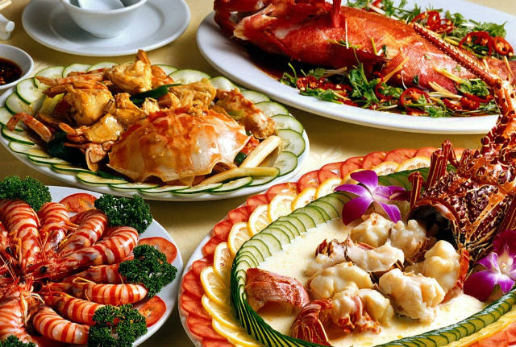
3.2 KẾ HOẠCH XÂY DỰNG THỰC ĐƠN

Slide 9
3.2 KẾ HOẠCH XÂY DỰNG THỰC ĐƠN
Thực đơn là một trong những yếu tố quan trọng quyết định sự thành công của nhà hàng. Xây dựng thực đơn hợp lý thu hút khách hàng, tiết kiệm chi phí là vấn đề làm nhiều chủ nhà hàng hay quản lý nhà hàng đau đầu.
Để xây dựng thực đơn thu hút khách hàng, mang đến lợi nhuận cho nhà hàng, người quản lý nhà hàng nên xem xét đến những yêu tố sau:

Slide 10
3.2 KẾ HOẠCH THỰC ĐƠN
Chi phí thực phẩm
Chi phí thực phẩm tính cho từng món ăn, chi phí thực phẩm thường chiếm khoảng 30-35% giá bán của món ăn đó. Có thể tính giá món ăn theo công thức:
Giá món ăn (Giá bán) = Chi phí thực phẩm (giá gốc) / 0.35

Slide 11
3.2 KẾ HOẠCH THỰC ĐƠN
Ví dụ: chi phí thực phẩm cho món thịt nướng là 85.000 thì giá bán món ăn này sẽ khoảng 242.000. Thông thường người quản lý nhà hàng sẽ đôn giá lên cao hơn vì không phải chỉ chi trả tiền cho thực phẩm, còn có các khoản như tiền lương cho nhân viên và các chi phí phát sinh. Mọi hoạt động trong nhà hàng được duy trì từ việc bán món ăn.

Slide 12
3.2 KẾ HOẠCH THỰC ĐƠN
Kiểm soát định lượng
Kiểm soát khối lượng là việc các đầu bếp trong nhà hàng xác định khối lượng thực phẩm đưa vào từng món ăn. Xác định phần trăm các thành phần trong món ăn bằng cách đo lường khối lượng thực phẩm khi chế biến là cách để tiết kiệm chi phí trong nhà hàng.

Slide 13
3.2 KẾ HOẠCH THỰC ĐƠN
Cân bằng thực đơn
Thông thường giá bán của món ăn đã bao gồm chi phí thực phẩm biến động theo mùa, trong trường hợp những thực phẩm có giá cả biến động quá nhiều so với giá trước đó, người quản lý cần xem xét đến việc giảm khối lượng thực phẩm đó

Slide 14
3.2 KẾ HOẠCH THỰC ĐƠN
trong món ăn nhưng cần tham khảo ý kiến của đầu bếp. Trường hợp thay đổi thực đơn khi chi phí bỏ ra cho những thực phẩm quá đắt gây ảnh hưởng đến lợi nhuận của nhà hàng.

Slide 15
3.2 KẾ HOẠCH THỰC ĐƠN
Thiết kế thực đơn
Thiết kế thực đơn luôn đóng vai trò quan trọng trong việc kích thích vị giác của khách hàng. Thực đơn thiết kế đẹp mắt sinh động là một trong những yếu tố hấp dẫn thực khách.

Slide 16
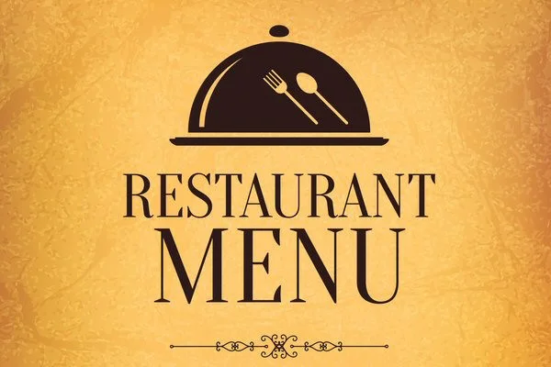
3.2 KẾ HOẠCH THỰC ĐƠN

Slide 17
3.2 KẾ HOẠCH THỰC ĐƠN
    3.2.1 Phân loại thực đơn
- Thực đơn cố định: là thực đơn không thay đổi
+ Ưu điểm: nhân viên nhà bếp rất quen thuộc với việc chế biến chúng. Họ có nhiều kinh nghiệm nên thường có các món ăn đạt đến yêu cầu kỹ thuật cao.

Slide 18
3.2 KẾ HOẠCH THỰC ĐƠN
    3.2.1 Phân loại thực đơn
- Thực đơn cố định: là thực đơn không thay đổi
+ Nhược điểm: khách thường xuyên của nhà hàng dễ cảm thấy nhàm chán vì không có được những lựa chọn mới.

Slide 19
3.2 KẾ HOẠCH THỰC ĐƠN
    3.2.1 Phân loại thực đơn
- Thực đơn theo chu kỳ: là thực đơn thay đổi theo chu kỳ nhất định
+ Ưu điểm: thực đơn này thường thay đổi trong khoảng thời gian từ 1 đến 3 tháng tùy thuộc vào điều kiện kinh doanh của từng nhà hàng.

Slide 20
3.2 KẾ HOẠCH THỰC ĐƠN
    3.2.1 Phân loại thực đơn
- Thực đơn theo chu kỳ: là thực đơn thay đổi theo chu kỳ nhất định
+ Ưu điểm: Sự thay đổi định kỳ của thực đơn giúp khách có nhiều sự lựa chọn hơn và cho phép nhà hàng xây dựng kế hoạch cho việc tổ chức mua và nhập hàng cũng như lưu trữ trong kho.

Slide 21
3.2 KẾ HOẠCH THỰC ĐƠN
    3.2.1 Phân loại thực đơn
- Thực đơn theo chu kỳ: là thực đơn thay đổi theo chu kỳ nhất định
+ Nhược điểm: một số khách hàng đã quen thuộc với những món ăn ưa thích của nhà hàng khi thực đơn thay đổi họ sẽ không đến nhà hàng nữa.

Slide 22
3.2 KẾ HOẠCH THỰC ĐƠN
    3.2.1 Phân loại thực đơn
- Thực đơn không có sự lựa chọn: là thực đơn trong đó bao gồm tất cả các món ăn, đồ uống sẽ đưa ra phục vụ khách trong bữa ăn với một mức giá xác định
+ Ưu điểm: trong thực đơn nhà hàng thiết kế sẵn một sự kết hợp hợp lý giữa các món ăn, đồ uống theo kinh nghiệm phục vụ khách hàng mục tiêu của mình.

Slide 23
3.2 KẾ HOẠCH THỰC ĐƠN
    3.2.1 Phân loại thực đơn
Thực đơn không có sự lựa chọn
+ Nhược điểm: thực đơn này thường chỉ được sử dụng trong các bữa tiệc hoặc cho một số bữa ăn trong tuần hoặc trong tháng.

Slide 24
3.2 KẾ HOẠCH THỰC ĐƠN
    3.2.1 Phân loại thực đơn
-Thực đơn có nhiều sự lựa chọn: là thực đơn bao gồm rất nhiều chủng loại món ăn và đồ uống được sắp xếp theo một trình tự nhất định. Mỗi một món ăn, đồ uống trong thực đơn có nhiều mức định lượng và có một mức giá tương ứng được xác định riêng.

Slide 25
3.2 KẾ HOẠCH THỰC ĐƠN
    3.2.1 Phân loại thực đơn
-Thực đơn có nhiều sự lựa chọn:
+ Ưu điểm: khách hàng có thể lựa chọn món ăn theo sở thích trong sự kết hợp của nhiều chủng loại món ăn đồ uống khác nhau.

Slide 26
3.2 KẾ HOẠCH THỰC ĐƠN
    3.2.1 Phân loại thực đơn
-Thực đơn có nhiều sự lựa chọn
+ Nhược điểm: khó khăn của nhà hàng khi đưa ra thực đơn này là đòi hỏi phải có khả năng cung ứng và bảo quản nguyên vật liệu với số lượng lớn.

Slide 27
3.2 KẾ HOẠCH THỰC ĐƠN
    3.2.1 Phân loại thực đơn
Thực đơn trong ngày: là thực đơn thay đổi hàng ngày trong tuần.
+ Ưu điểm: nhà hàng xác định thực đơn tùy thuộc vào tính tươi sống của nguyên liệu thực phẩm, khả năng kết hợp giá trị dinh dưỡng của các món ăn, phương pháp chế biến, khả năng cung ứng của nhà hàng và trình độ của đầu bếp.

Slide 28
3.2 KẾ HOẠCH THỰC ĐƠN
    3.2.1 Phân loại thực đơn
Thực đơn trong ngày
+ Nhược điểm: sự hấp dẫn của nhà hàng sẽ bị giảm đi khi sử dụng loại thực phẩm này nếu tay nghề của đầu bếp hạn chế.

Slide 29
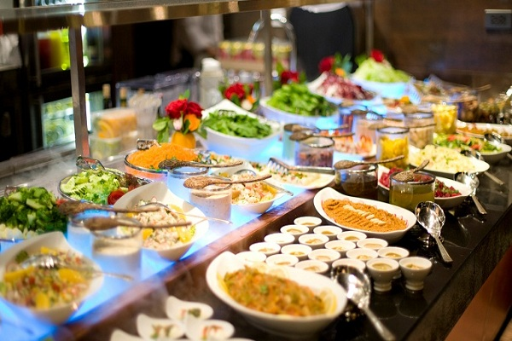
3.2 KẾ HOẠCH THỰC ĐƠN

Slide 30
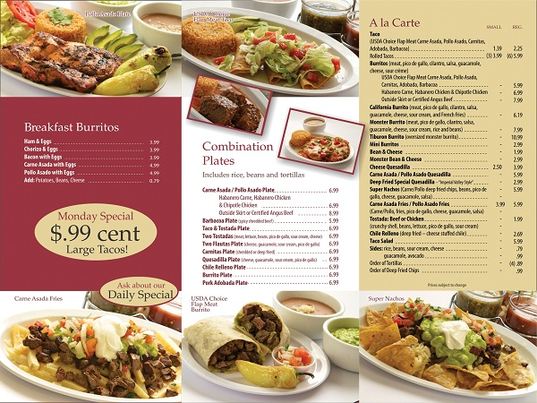
3.2 KẾ HOẠCH THỰC ĐƠN

Slide 31
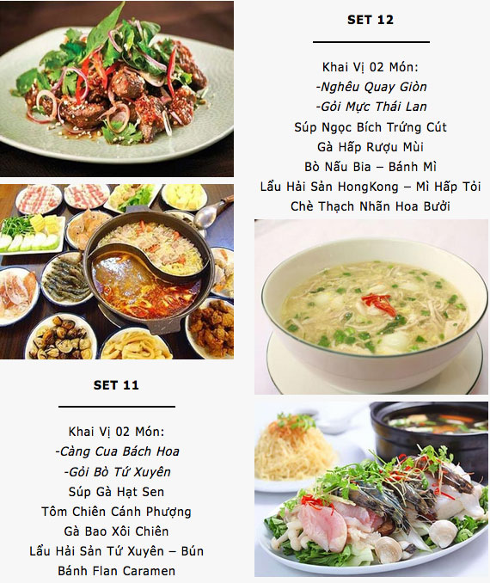
3.2 KẾ HOẠCH THỰC ĐƠN

Slide 32
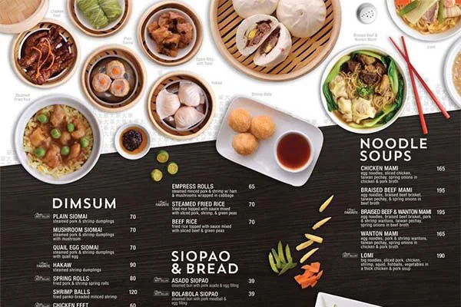
3.2 KẾ HOẠCH THỰC ĐƠN

Slide 33
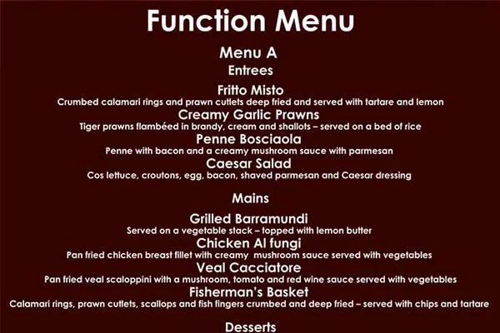
3.2 KẾ HOẠCH THỰC ĐƠN

Slide 34
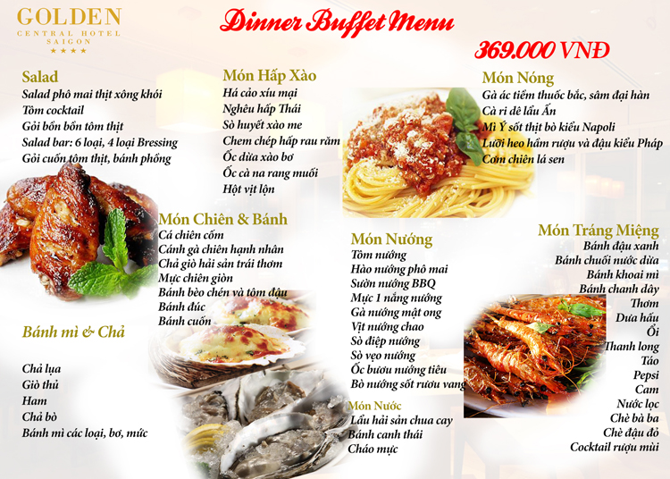
3.2 KẾ HOẠCH THỰC ĐƠN

Slide 35
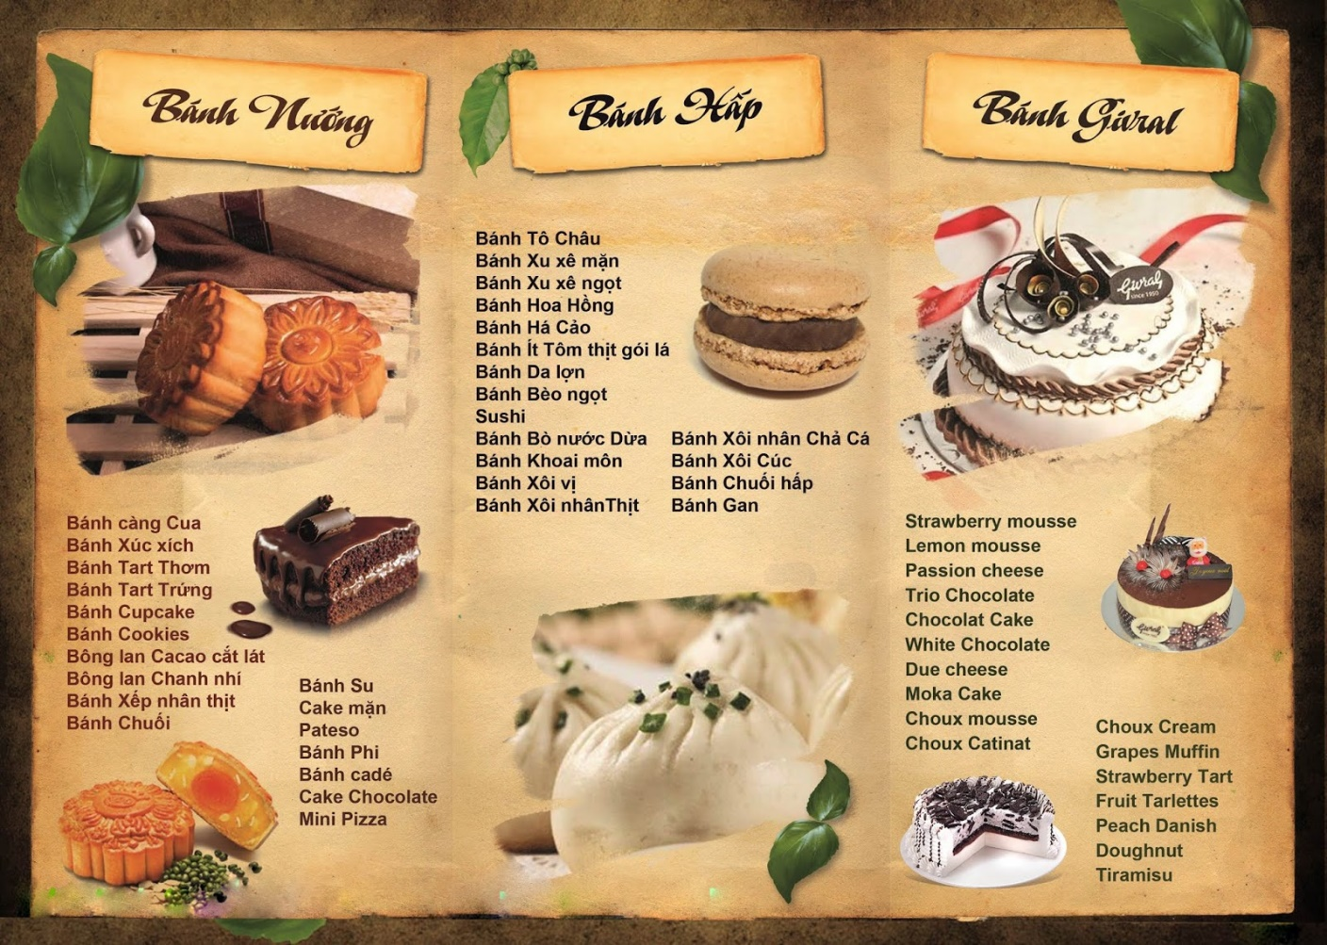
3.2 KẾ HOẠCH THỰC ĐƠN

Slide 36
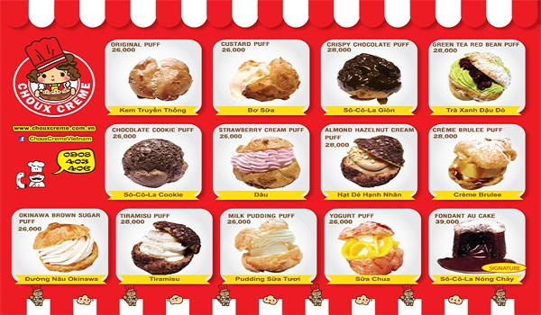
3.2 KẾ HOẠCH THỰC ĐƠN

Slide 37
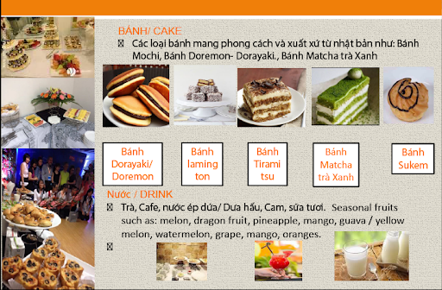
3.2 KẾ HOẠCH THỰC ĐƠN

Slide 38
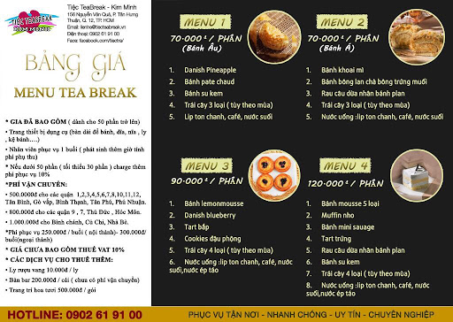
3.2 KẾ HOẠCH THỰC ĐƠN

Slide 39
CỦNG CỐ BÀI
  CÂU HỎI:
Nêu một món ăn và trình bày cách tính chi phí cho món ăn đó?
Trình bày ưu và nhược điểm của thực đơn có nhiều sự lựa chọn ?

Slide 40
GIAO BÀI VỀ NHÀ
  Đọc trước bài giảng môn học từ trang 16 đến trang 23

